Slide 1

6
整理和复习
四则运算

Slide 2


想一想，你学过哪些运算？
－
÷
＋
×

Slide 3

1. 数的运算
四则运算的意义
加法
把两个（或几个）数合并成一个数的运算，叫做加法。
已知两个加数的和与其中的一个加数，求另一个加数
的运算，叫做减法。
减法
乘法
求几个相同加数的和的简便运算。
已知两个因数的积与其中一个因数，求另一个因数的运算。
除法

Slide 4
1. 数的运算
整数、小数、分数四则运算的相同点
加减法
乘除法
都是把相同计数单位的数相加减。
小数乘除法把除数转化成整数再计算。分数除法要转化成分数乘法计算。

Slide 5
1. 数的运算
整数、小数、分数四则运算的不同点
小数乘、除法还要在计算结果上确定小数点的位置。
分数除法转化后乘的是除数的倒数。

Slide 6
1. 数的运算
举手回答：你知道哪些有0或者1参与的四则运算吗？
2
3
1
0乘或除以任何不是0的数都得0。
0不能作除数。
任何数乘或除以1都得原数。
任何数加减0都得原数。

Slide 7
1. 数的运算
四则运算之间的关系
26＋32＝58
2.5×4＝10
58－26＝32
10÷2.5＝4
58－32＝26
10÷4＝2.5
举手回答：通过上面的算式，加减法之间有什么关系？乘除法呢？
减法是加法的逆运算
除法是乘法的逆运算
a+a+a+……+a
=a×n
乘法是加法的简便运算
n个

Slide 8
1. 数的运算
举手回答：四则运算各部分之间的关系
被减数－减数＝差
加数＋加数＝和
加法
减法
被减数=减数+差
一个加数＝和－另一个加数
减数=被减数-差
因数×因数＝积
被除数÷除数＝商
乘法
除法
被除数＝商×除数
一个因数＝积÷另一个因数
除数＝被除数÷商

Slide 9
2.数的运算顺序
举手回答：四则混合运算的计算顺序是怎样的？
如果是同一级运算，一般按从左往右的顺序依次进行计算。
如果既有加减、又有乘除法，先算乘除法、再算加减。
如果有括号，先算括号里面的。

Slide 10
3.运算定律
举手回答：我们学过哪些运算定律？
交换律：a+b=b+a
加法运算律
运
算
律
结合律：（a+b）+c=a+（b+c）
交换律：a×b=b×a
乘法运算律
结合律：（a×b）×c=a×（b×c）
应用运算律可以使计算简便。
分配律：（a+b)×c=a×c+b×c

Slide 11
4. 运算性质
a-b-c=a-(b+c)
减法的性质
运
算
性
质
a-b-c=a-c-b
a÷b÷c=a÷(b×c)
除法的性质
a÷b÷c=a÷c÷b
应用运算性质可以使计算简便。

Slide 12













算一算。
10-0.06 = 0.7×0.8 = 205 ×4 =
764+236 = 3.25+6.75 = 4.8÷24 =
（1）
9.94
0.56
820
1000
10
0.2
（2）
$$\frac{\text{5}}{\text{6}}$$
$$\frac{\text{1}}{\text{6}}$$
$$\frac{\text{2}}{\text{3}}$$
$$\frac{\text{1}}{\text{3}}$$
$$\frac{\text{1}}{\text{4}}$$
$$\frac{\text{7}}{\text{12}}$$
$$\frac{\text{3}}{\text{4}}$$
-
=
+
=
×
12
=
9
$$\frac{\text{2}}{\text{3}}$$
$$\frac{\text{2}}{\text{9}}$$
$$\frac{\text{5}}{\text{6}}$$
$$\frac{\text{3}}{\text{10}}$$
$$\frac{\text{1}}{\text{4}}$$
$$\frac{\text{9}}{\text{5}}$$
÷
3
=
×
=
81
÷
=
45

Slide 13
填一填。
（1）27除以6的商是4，余数是3，如果被除数和除数都扩大到原来的100倍，商是（ ），余数是（ ）。
4
300
商不变，余数变了。
（2）如果a÷b=15……6,那么a最小是（ ）。
111
根据余数小于除数，除数最小是7。
（3）在一个减法算式，差是18，如果被减数不变，减数增加3.2，差（ ）。
14.8
差应减去3.2。

Slide 14
根据已知算式写两道逆运算算式。
5.3×74=392.2
420+38=458
392.2÷74=5.3
458-420=38
392.2÷5.3=74
458-38=420

Slide 15
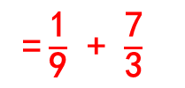
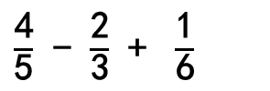
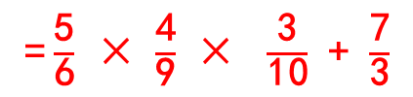
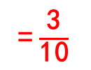
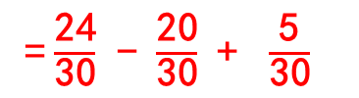
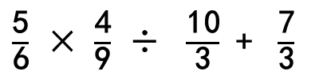

先说出运算顺序，再计算下面各题。
3.12÷15＋4.71
12.5×28－193
=0.208+4.71
=4.918
=350-193
=157
$\frac{\text{4}}{\text{5}}$ - $\frac{\text{2}}{\text{3}}$ + $\frac{\text{1}}{\text{6}}$
$\frac{\text{5}}{\text{6}}$ × $\frac{\text{4}}{\text{9}}$ ÷ $\frac{\text{10}}{\text{3}}$ + $\frac{\text{7}}{\text{3}}$
= $\frac{\text{24}}{\text{30}}$ - $\frac{\text{20}}{\text{30}}$ + $\frac{\text{5}}{\text{30}}$
= $\frac{\text{5}}{\text{6}}$ × $\frac{\text{4}}{\text{9}}$ × $\frac{\text{3}}{\text{10}}$ + $\frac{\text{7}}{\text{3}}$
= $\frac{\text{1}}{\text{9}}$ + $\frac{\text{7}}{\text{3}}$
= $\frac{\text{3}}{\text{10}}$
= $\frac{\text{22}}{\text{9}}$

Slide 16
计算下面各题,能简算的要简算。
287+299
858-399
=287+300-1
=858-400+1
=587-1
=458+1
=586
=459
8.8×125
8.8-6.75+9.2-0.25
=(8+0.8)×125
=（8.8+9.2）-（6.75+0.25）
=8×125+0.8×125
=18-7
=11
=1000+100
=1100

Slide 17
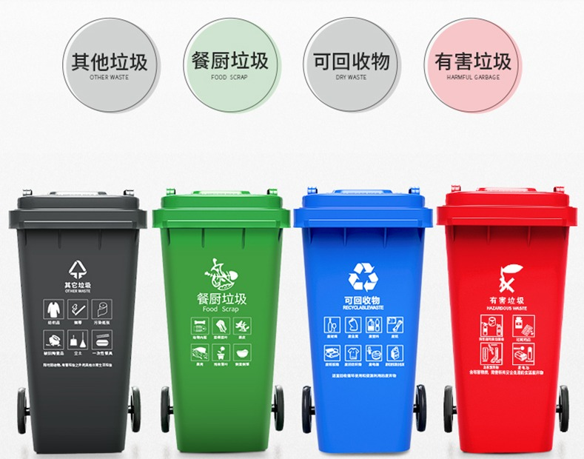
垃圾分类的意义的长远的，垃圾的有效分类在一定程度上可以使垃圾减量，这意味着我们的环境会愈来愈好。某地共购进250组垃圾桶用于分类，每个垃圾桶大约可收集90平方米内的垃圾，这些垃圾桶可以收集多少平方米的垃圾？
250×4×90=90000平方米
答：可以收集90000平方米的垃圾。
每组4个

